Slide 1

MicroPython

Slide 2
MicroPython
MicroPython est une implémentation du langage de programmation libre, sous licence MIT, de Python, adapté au monde des microcontrôleurs
2012
Ecrit à l'origine pour les processeurs STM32
Fonctionne sur ESP8266, ESP32, PyBoard
Nécessite 16Ko RAM
Le programme peut faire 256Ko
Code identique côté microcontrôleur et backend

Slide 3
Avantages
Très proche de Python
Pas de gestion de mémoire
Pas de pointeur
Enormément de librairie
Compatible avec les librairies scientifiques et d'IA
Compatible avec les meilleurs IDE
PyCharm ESP8266 mais pas en ESP32
VSCode (difficile)
Thonny
Portable
ESP32 ⬄ Arduino ⬄ RPI Pico ⬄ STM32

Slide 4
Inconvénients
Nécessite + de RAM
Incompatible avec l'Arduino Uno
Certains nouveaux standards peuvent prendre du temps à être implémenté en MicroPython
Le vieux matériel est généralement non compatible

Slide 5
Python vs MicroPython
Allégement des modules
Pour tenir en mémoire MicroPython à enlever tout ce qui est gros
GUI, BD, OS, Sys, …
Pas de VM
OO moins puissant
Ajout GPIO et PySerial

Slide 6
ESP32
MicroPython est compatible Arduino IDE
Thonny IDE
https://www.upesy.fr/blogs/tutorials/install-micropython-on-esp32-quickly-with-thonny-ide
Doc
https://docs.micropython.org/en/latest/esp32/quickref.html

Slide 7
Thonny

Slide 8
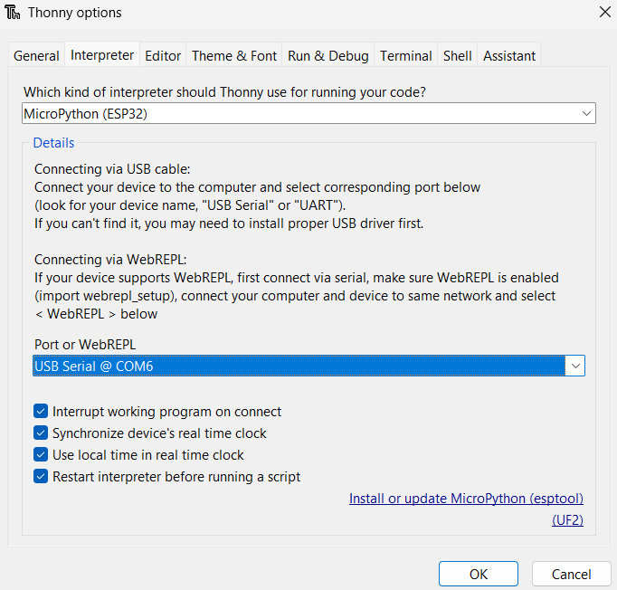
Installation détaillée
Cliquer sur Install or Update MicroPython (esptool)

Slide 9
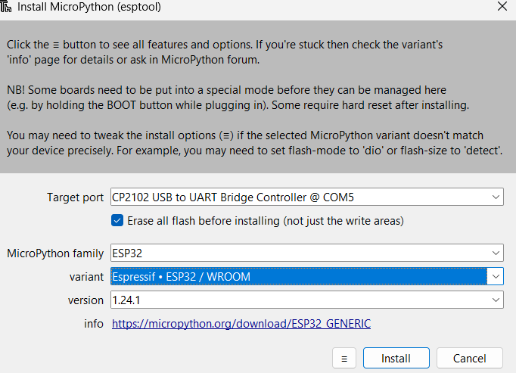
Installation détaillée
Attention cette distribution n'utilise pas la PSRAM

Slide 10
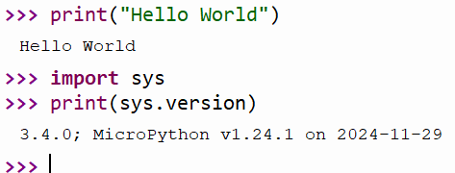
REPL
Read Evaluate Print Loop
Il s'agit du prompt Micropython accessible via Thonny
Par défaut sur UART0 (USB)

Slide 11
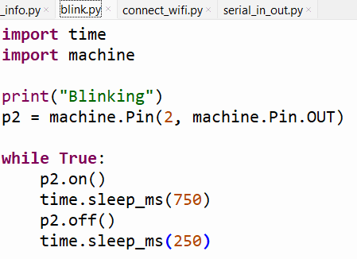
Premier script

Slide 12
Gestion de la RAM
Sur ESP32 la RAM varie de 160Ko à 4Mo
MicroPython prends 2Ko
Les librairies prennent entre 0.1 et plusieurs Ko
Contrairement à C++ la mémoire est managées
Pas de pointeur
Gérer par les Garbage Collector
Module gc

Slide 13
GC
LE garbage collector libère automatiquement la mémoire
Variables locales
Pointeurs sur fichier avec le mot clé with
Fonction après appel
Reste en mémoire
Les variables globales non effacée par del
Les fonctions importées
Préférer from module import à import module pour les gros modules
Ne pas utiliser from module import *
Les variables statiques

Slide 14
GC
La mémoire n'est pas immédiatement libérée
Il peut se passer du temps entre la destruction d'une variable et la libération de la mémoire
Pour forcer la libération mémoire
gc.collect()
get_mem_alloc() pour connaitre la mémoire allouée
En cas de calcul intensif il est possible de désactiver le GC
gc.disable()
Dans ce cas le gc.collect() doit être appelé manuellement
gc.enable() réactive le GC

Slide 15
mpremote
mpremote est un outil pour copier des fichiers entre le PC et l'ESP32
pip install mpremote
. = PC
: = ESP32
mpremote connect COM3 (il faut fermer Thonny)
mpremote fs ls
mpremote cp ./file.csv :/
mpremote cp -r :/ ./backup/

Slide 16
TP 8
Installer et tester MicroPython avec Thonny
Nous utilisons des ESP32 Wrover avec Spiram et Camera
Ne pas utiliser le .bin natif de Thonny est pour les ESP32 Wroomer sans Spiram
Drivers : https://github.com/cnadler86/micropython-camera-API/releases
mpy_cam-v1.27.0-ESP32_GENERIC-SPIRAM.bin

